Slide 1
Incroyables images du Monde
Il y en a quelques unes
Auxquelles vous ne pourrez simplement pas croire…

Slide 2
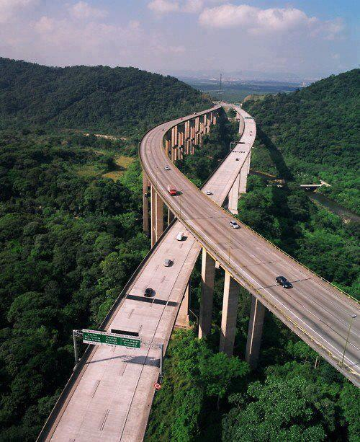
Réseau routier impressionnant au-dessus de la forêt tropicale
à Sao Paolo, au Brésil

Slide 3
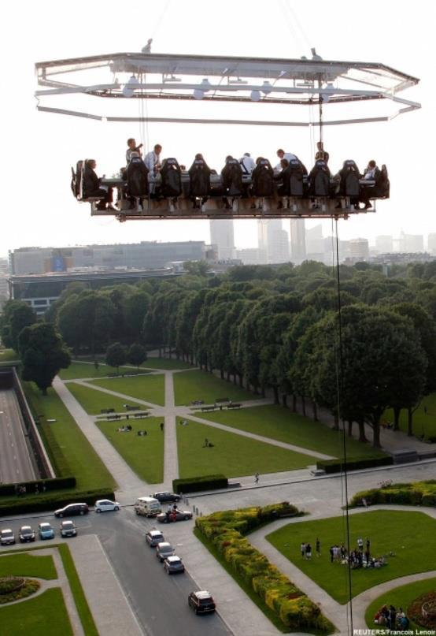
Dîner dans le ciel à Bruxelles, en Belgique

Slide 4
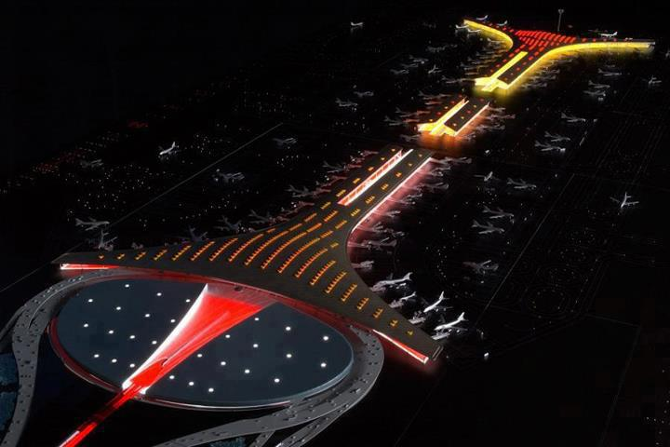
L'aéroport international de Pékin, en Chine

Slide 5
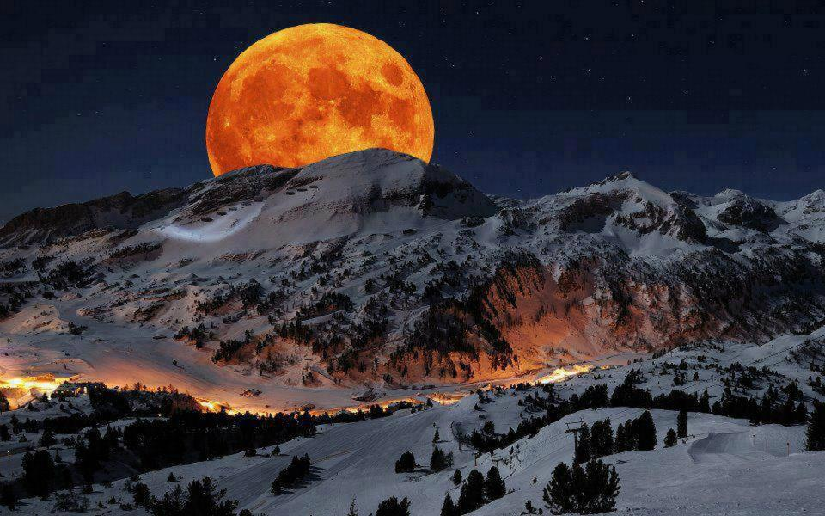
La lune s'élevant au-dessus du parc national
de la Sierra Nevada Sequoia, Californie

Slide 6
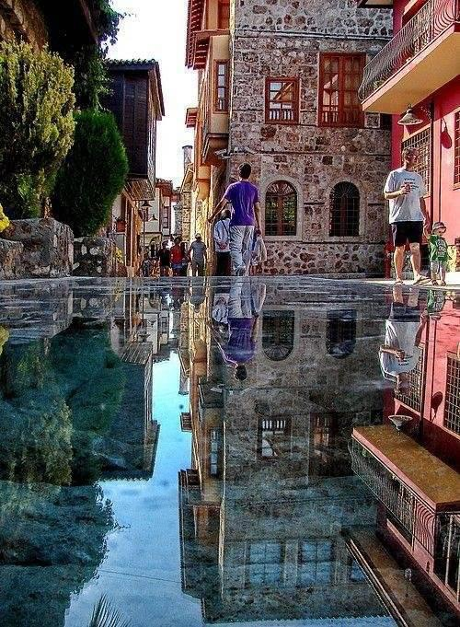
L’incroyable Miroir de pierre à Istanbul, Turquie

Slide 7
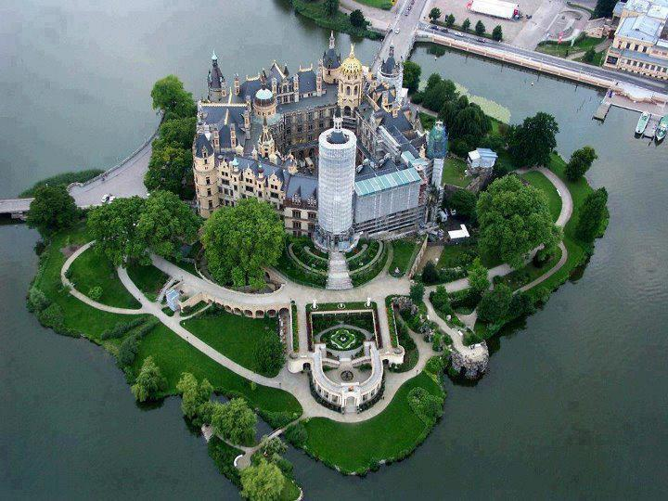
Vue imprenable sur le château de Schwerin, Allemagne

Slide 8
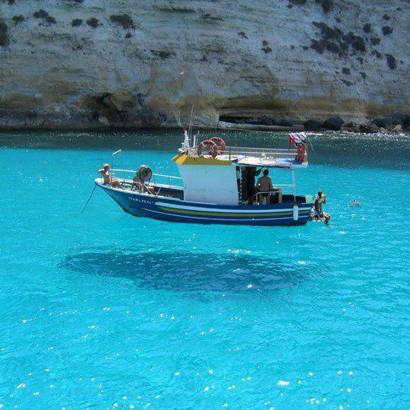
L'eau est si claire on dirait que le bateau est en vol stationnaire!
- Bora Pearl Beach

Slide 9
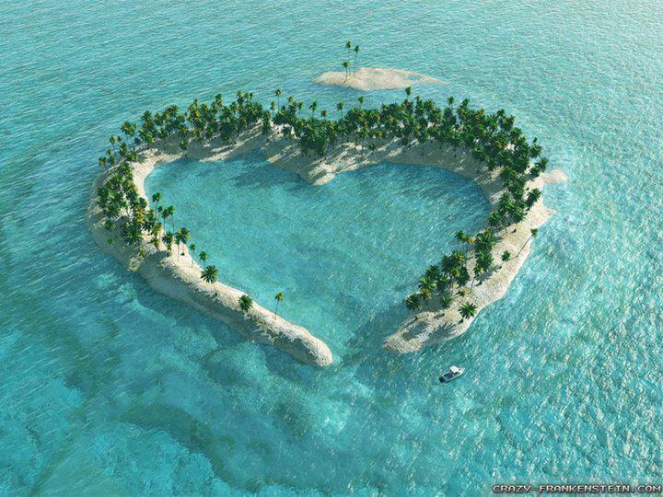
Une île en forme de cœur sur la rivière Vasa Barris, Brésil

Slide 10
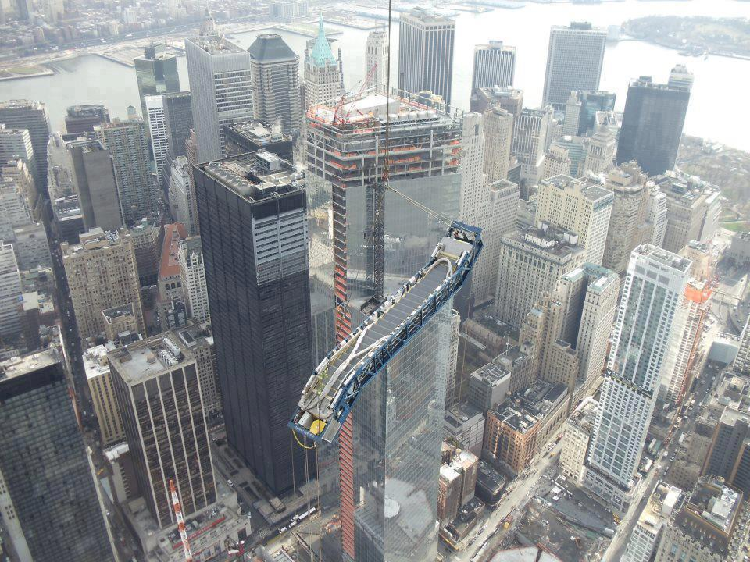
Escalator du New World Trade Center

Slide 11
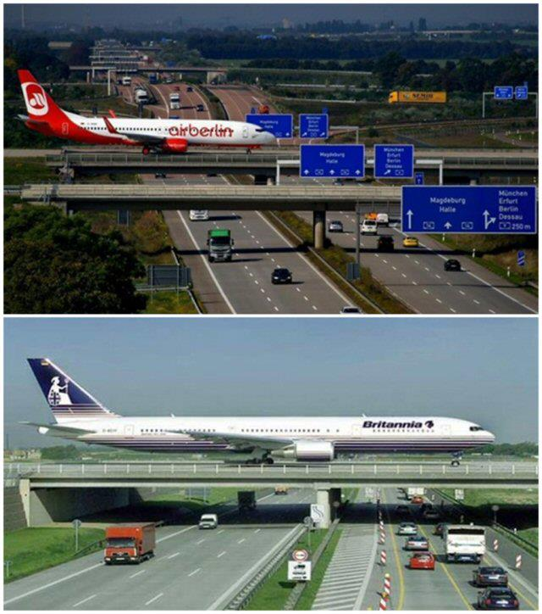
Avions roulant sur l'autoroute à l'aéroport de Leipzig-Halle
en Allemagne

Slide 12
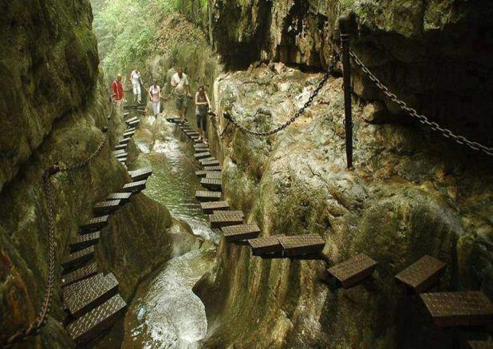
Étonnante promenade à West Side dans les monts Taihang
dans la province du Shanxi, en Chine

Slide 13
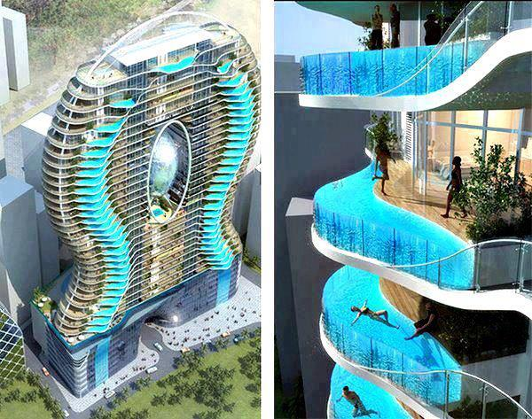
Les “balcons-piscine” de la tour résidentielle Bandra Ohm
à Mumbai, Inde

Slide 14
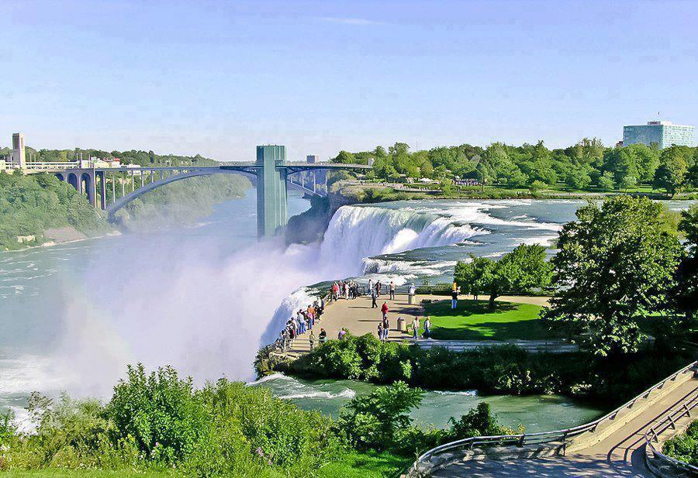
Niagara Falls et le pont Rainbow, USA

Slide 15
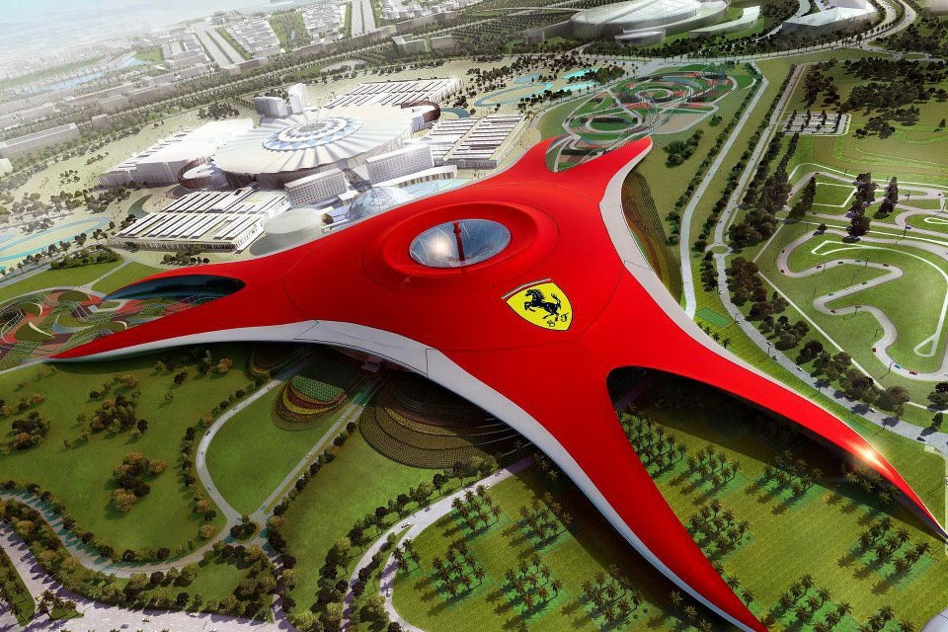
Ferrari World Theme Park à Abu Dhabi

Slide 16
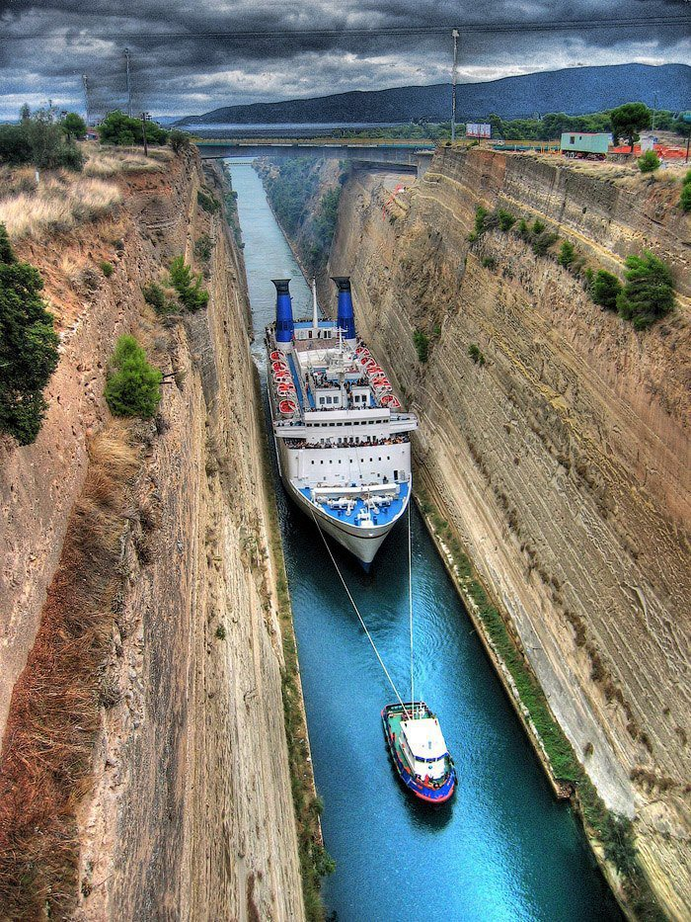
L’incroyable canal de Corinthe, en Grèce

Slide 17
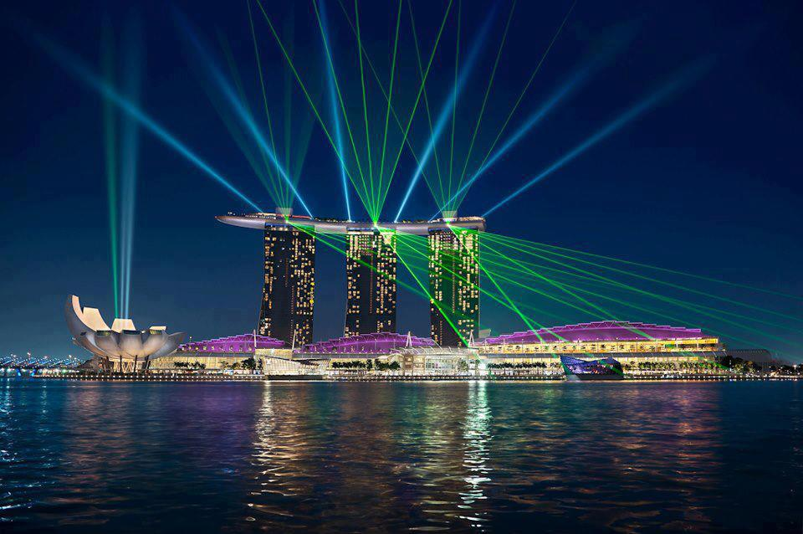
Impressionnant Singapour - Danse de la lumière

Slide 18
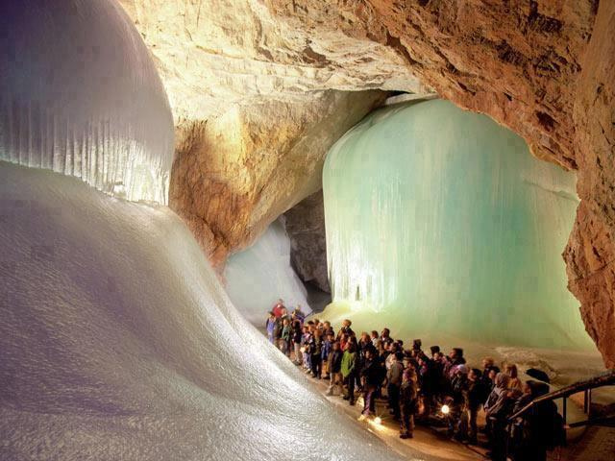
La plus grande grotte de glace du monde, en Autriche

Slide 19
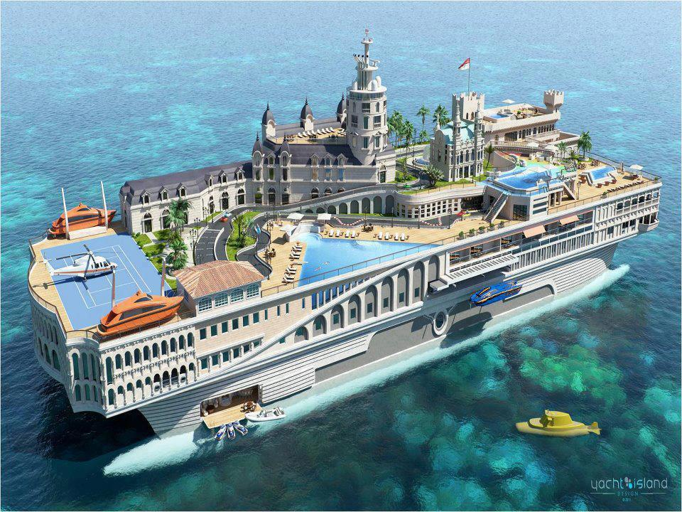
Les Rues de Monaco Yacht

Slide 20
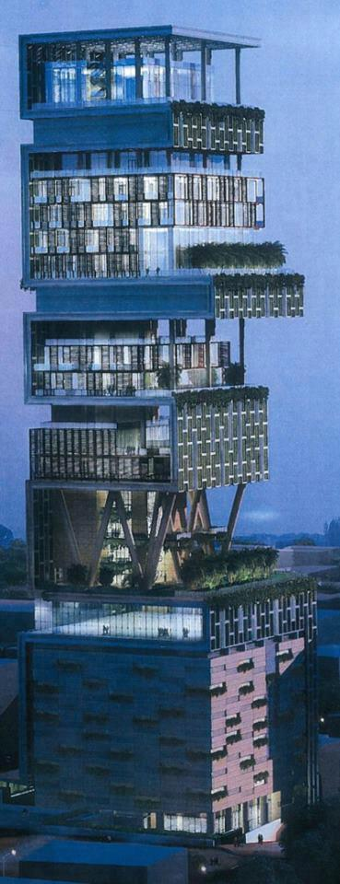
Ambani's palace (27 étages), la maison la plus chère du monde
à Mumbai, en Inde

Slide 21
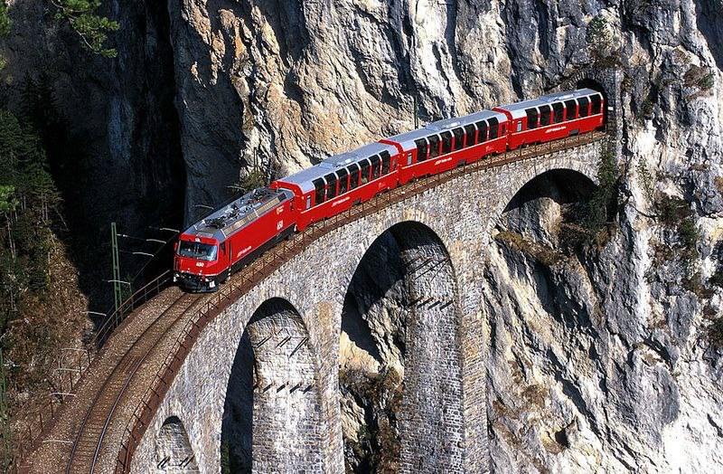


Étonnant viaduc de Landwasser, Suisse

